Slide 1

数据库原理（2022-2023）
宋安平
上海大学计算机学院
apsong@shu.edu.cn
第5周
GGG

Slide 2
第2章 数据库系统结构
数据描述
数据模型
数据库的体系结构
数据库管理系统
数据库系统

Slide 3
第一节 数据描述
概念设计中的数据描述
逻辑设计中的数据描述
存储介质层次及数据描述
数据联系的描述

Slide 4
一、概念设计中的数据描述
实体(Entity)
  实体是客观存在、可以相互区分的事物，既可以是实际存在的对象，也可以是某种概念。例如：一个工厂、一个车间、一种操作流程等。
属性(Attribute)
  事物是有特性的。反映在实体上，就是实体的属性。一个实体具有有限个属性，也可以说是这些属性的总和组成了这个实体。

Slide 5
一、概念设计中的数据描述
实体集(Entityset)
  所有属性名完全相同的实体往往集合在一起，称为实体集。例如：全体职工就是一个实体集。为了区分实体集，每个实体集都有一个名称，即实体名。。
实体标识符(Identifier)
  能惟一标识实体的属性或属性集。也称关键码，或键。

Slide 6
二、逻辑设计中的数据描述
字段（Field）
  标记实体属性的命名单位。也称数据项。
记录（Record）
  字段的有序集合。
文件（File）
  同一类记录的集合。
关键码（Key）
  能惟一标识文件中每个记录的字段。

Slide 7
三、存储介质层次及数据描述
高速缓存
主存
快闪存
磁盘
光盘
磁带

Slide 8
四、数据联系的描述
实体集内部（实体和实体之间）的联系
实体间的联系有三种：
  同一实体集中各实体之间的联系(一元联系)。
  两个实体集中各实体之间的联系(两元联系)。
  三个实体集中各实体之间的联系(三元联系)。
实体间联系有三种情况：
  一对一 （1：1）
  一对多 （1：N）
  多对多 （M：N）

Slide 9
四、数据联系的描述
一对一联系(1∶1)
  现有实体集A和B，若对于某个联系K来说，A中每个实体至多与B中一个实体相联系，反之亦然，则称A与B对于联系K来说，具有一对一的联系，见图2―1(a)
一对多联系(1∶n)
  对于联系K来说，若A中的每一实体，B中可有多个实体与之联系；但对B中的每一实体，A中最多有一个实体与之联系，则称A与B对于联系K来说是一对多联系的，见图2―1(b)。

Slide 10
四、数据联系的描述
多对多联系(m∶n)
  对于联系K来说，若A中的每一实体，B中有多个实体与之联系，反之亦然，则称A与B对于联系K来说是多对多联系的,见图2―1(c)。

Slide 11
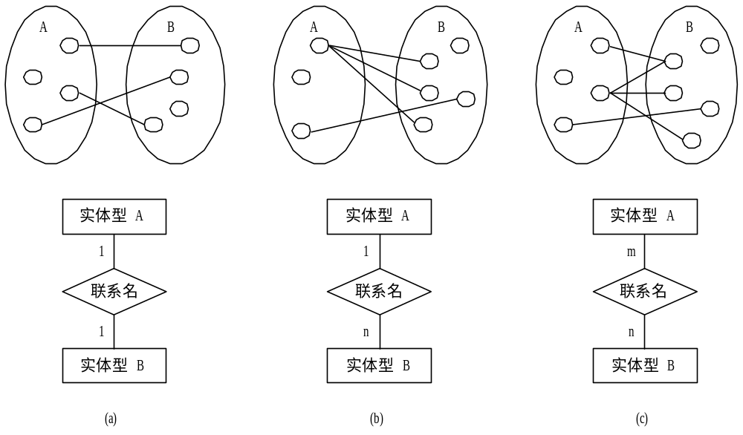
图2―1 两个实体集之间的联系
(a)一对一联系；(b)一对多联系；(c)多对多联系

Slide 12
第二节 数据模型
数据模型的定义
实体联系模型
层次模型
网状模型
关系模型
面向对象模型

Slide 13
一、数据模型的定义
数据模型分两种：
概念数据模型：用于建立信息世界的数据模型，与硬件、DBMS无关，实现方法是“实体联系模型”。
结构数据模型：直接面向数据库的逻辑结构，与硬件、DBMS有关，有三部分构成：
  数据结构
  数据操作
  数据完整性

Slide 14
二、实体联系模型
在设计概念模型时,最著名、 最实用的是P.P.S.Chen（陈品山）于1976年提出的“实体―联系模型”（Entity―Relationship Approach,简称E―R模型）。
ER图中四个基本成分：
  矩形框：表示实体类型
  菱形框：表示联系类型
  椭圆形框：表示实体类型或联系类型的属性
  连线：实体与属性之间、实体与联系之间

Slide 15
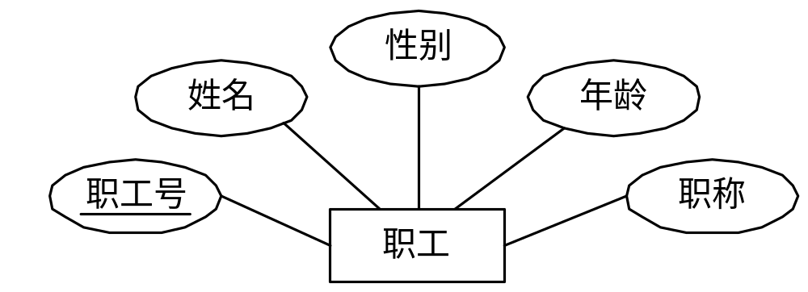
图 2 ― 2 职工的E―R模型表示

Slide 16

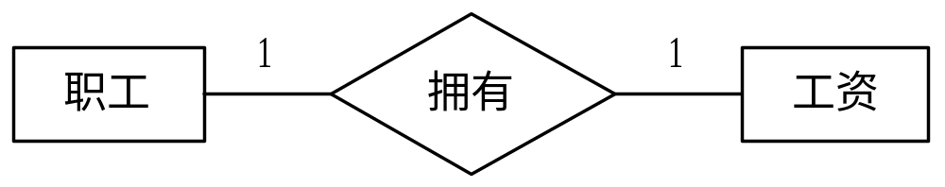
图 2 ― 3 部门和职工的一对多联系
图 2 ― 4 职工和工资的一对一联系

Slide 17
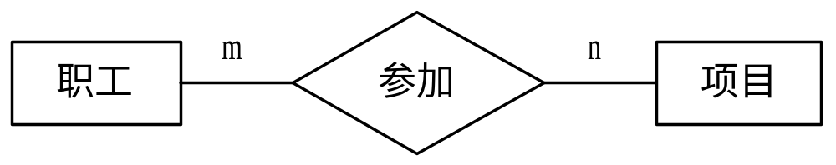
图 2 ― 5 职工和项目的多对多联系

Slide 18
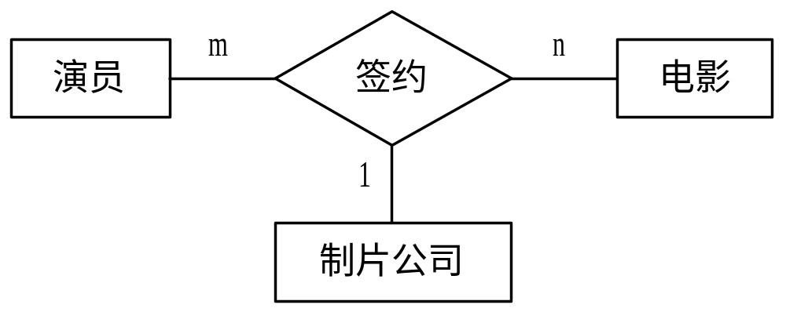
二、实体联系模型
在E―R模型中,可以表示两个以上实体集之间的联系,称为多元联系。
图 2 ―6 演员、 电影和制片公司之间的三元联系

Slide 19
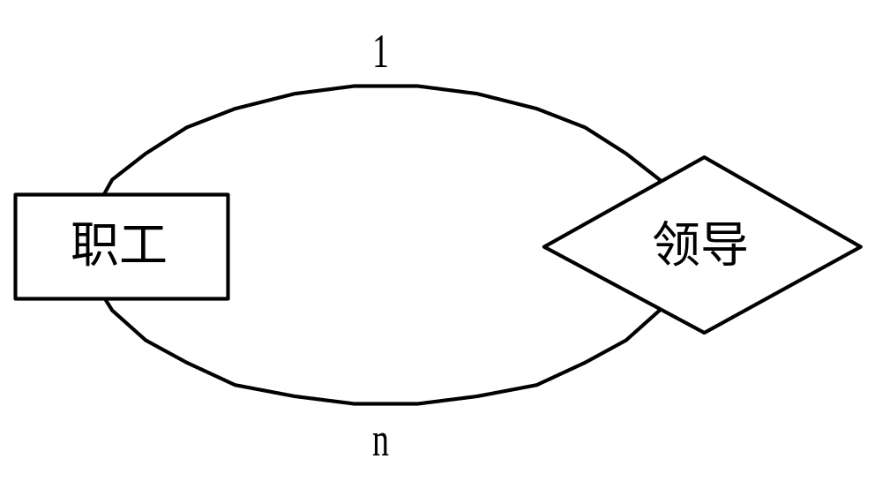
二、实体联系模型
自身联系
在一个联系中,一个实体集可以出现两次或多次,扮演多个不同角色,此种情况称为实体集的自身联系。
图 2 ― 7 一个自身联系的例子

Slide 20
三、层次模型
在现实世界中,有许多事物是按层次组织起来的,例如,一个学校有若干个系,一个系有若干个班级和教研室,一个班级有若干个学生,一个教研室有若干教师。 其数据库模型如图2-8 所示,可见层次模型是一棵倒挂的树。
图中系和班级、 班级和学生、 教研室和教师等都构成了双亲与子女关系,这是层次模型中最基本的数据关系。 层次模型有以下两个特点：
  ① 有且仅有一个结点无父结点,这样的结点称为根结点；
  ② 非根结点都有且仅有一个父结点。

Slide 21
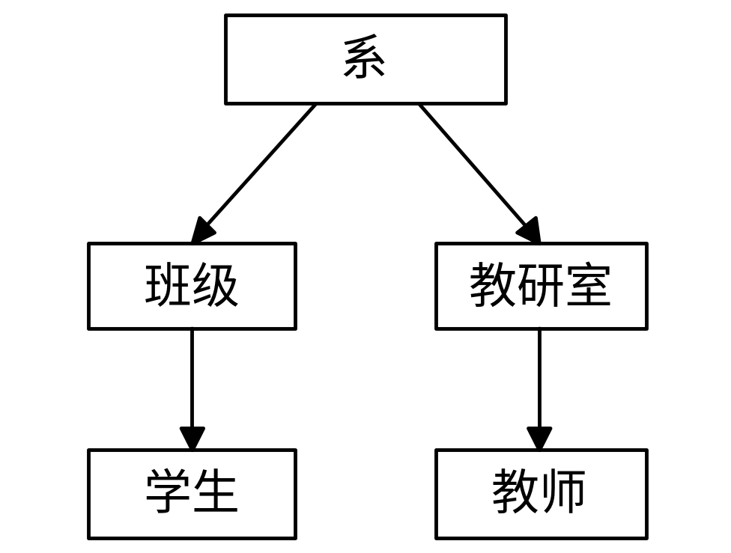
图 2 ― 8 学校层次数据库模型

Slide 22
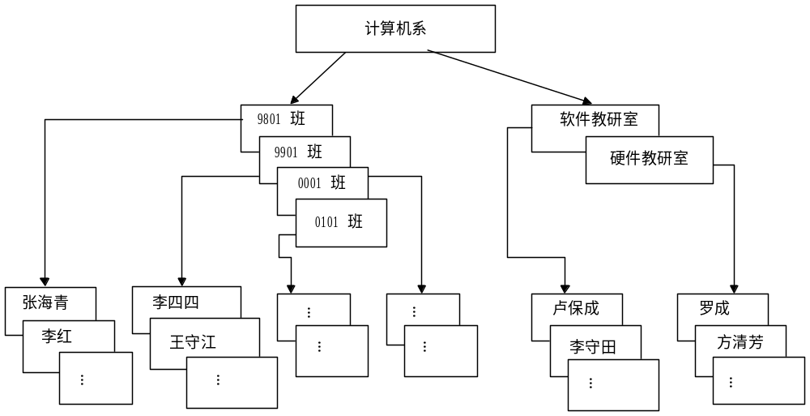
图 2 ― 9 学校层次数据库模型的一个实例

Slide 23
四、网状模型
把层次模型的限制放开： 一个结点可以有一个以上的父结点,就得到网状模型。 网状模型还可以有的两个特点是：
  ① 可能有一个以上的结点无父结点；
  ② 结点与其父结点之间的联系可以不止一个。
层次模型中子女结点与双亲结点的联系是唯一的,而在网状模型中这种联系可以不唯一。 因此,在网状模型中,每一个联系都必须命名,每一个联系都有与之相关的双亲记录和子女记录。 图 2 ― 10（a）、（b）、（c）给出了几个网状模型的例子。

Slide 24
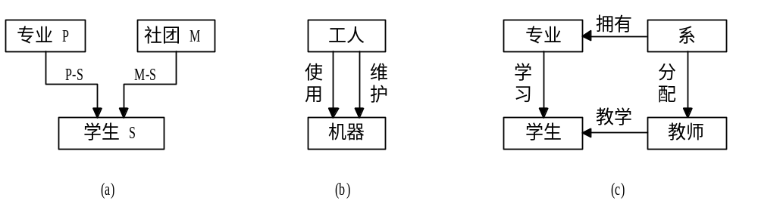
图 2― 10 几个网状模型的例子

Slide 25
五、关系模型
1970年，美国IBM公司的研究员E.F.Codd在他的著名论文“Arelational Modelof Datafor Large SharedData Banks”中首先提出了关系数据模型，标志着数据库系统新时代的来临。以后，他又接连发表了多篇文章，奠定了关系数据库的理论基础。E.F.Codd于1981年荣获ACM图灵奖。
1974年，IBM公司SanJose研究室研制成功关系数据库实验系统SystemR，以后又陆续推出了新的关系数据库软件产品SQL/DS和DB2等。

Slide 26
五、关系模型
1980年后，各种RDBMS的产品迅速出现，如Oracle、Ingress、Sysbase、Informix、dBASE、FoxBase、FoxPro等，关系数据库系统统治了数据库市场，数据库的应用领域迅速扩大。
与层次模型和网状模型相比，关系模型概念简单、清晰，并且具有严格的数据基础，形成了关系数据理论，操作也直观、容易，因此易学易用。无论是数据库的设计和建立，还是数据库的使用和维护，都比非关系模型时代简便得多。

Slide 27
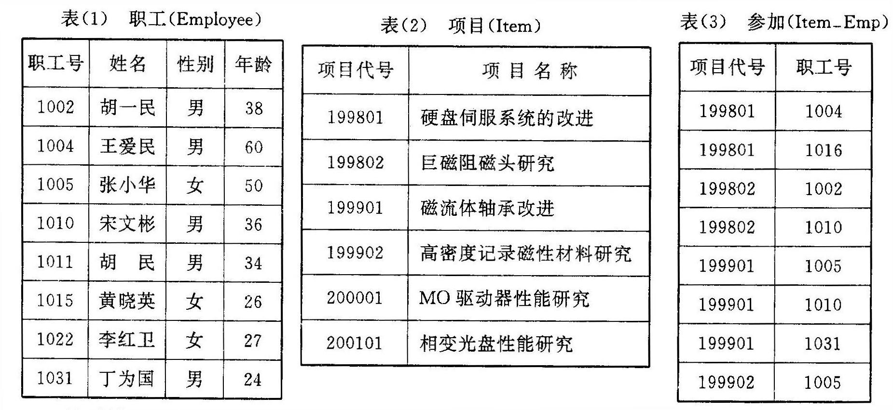
表2―1 概念模型对应的表

Slide 28
六、面向对象模型
面向对象数据模型（Object―Oriented Data Model,简称O―O Data Model）是一种可扩充的数据模型,在该数据模型中,数据模型是可扩充的,即用户可根据需要,自己定义新的数据类型及相应的约束和操作。
对象
  对象是面向对象数据模型的基本结构,是面向对象数据库系统的核心。 一个对象是由一些数据以及能够作用在这些数据上的操作组成。 例如,一个职工对象,将包含与职工相关的数据（职工号、 姓名、 性别、 职称、 部门等）以及能够在这些职工数据上进行的操作（增加职工、 删除职工、 改变职称等等）。

Slide 29
六、面向对象模型
类
  在组织信息时,人们总是将具有相似特性的对象归为一类。 类中的每个对象称为类的一个实例（Instance）。 一个类中的所有对象其特性必须相同,即具有相同的属性、 响应相同的消息、 使用相同的方法。
  如果说类的概念相当于关系模型中的关系模式,那么类的实例类似于元组,类的实例之间和类之间可以有复杂的联系。

Slide 30
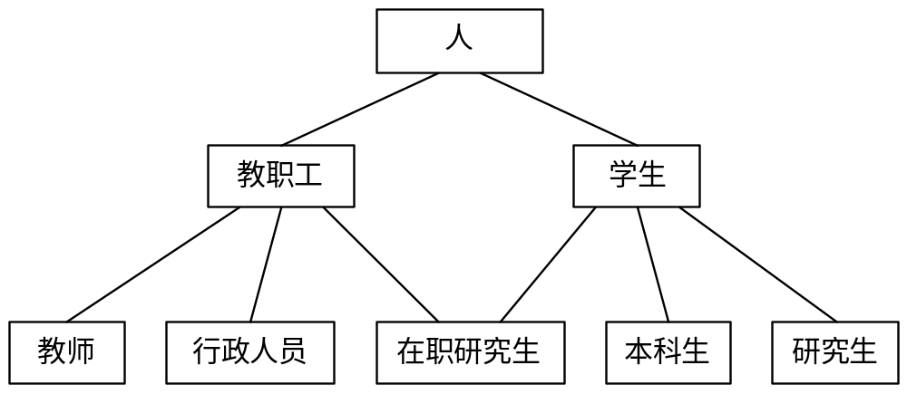
图 2 ―11 学校数据库的类层次结构图

Slide 31
第三节 数据库的体系结构
三级模式结构
三级结构和两级映像
两级数据独立性
用户及用户界面

Slide 32
一、三级模式结构
数据库中，整体数据的逻辑结构，存储结构的需求发生变化是有可能的，正常的，有时也是必需的。而单个用户不希望自己面对的局部数据的逻辑结构发生变化也是合理的，必须尊重的。为此，各实际的数据库管理系统虽然使用的环境不同，内部数据的存储结构不同，使用的语言也不同，但对数据，一般都采用三级模式结构。
数据的三级模式结构包含有外模式、模式和内模式。图2―12

Slide 33
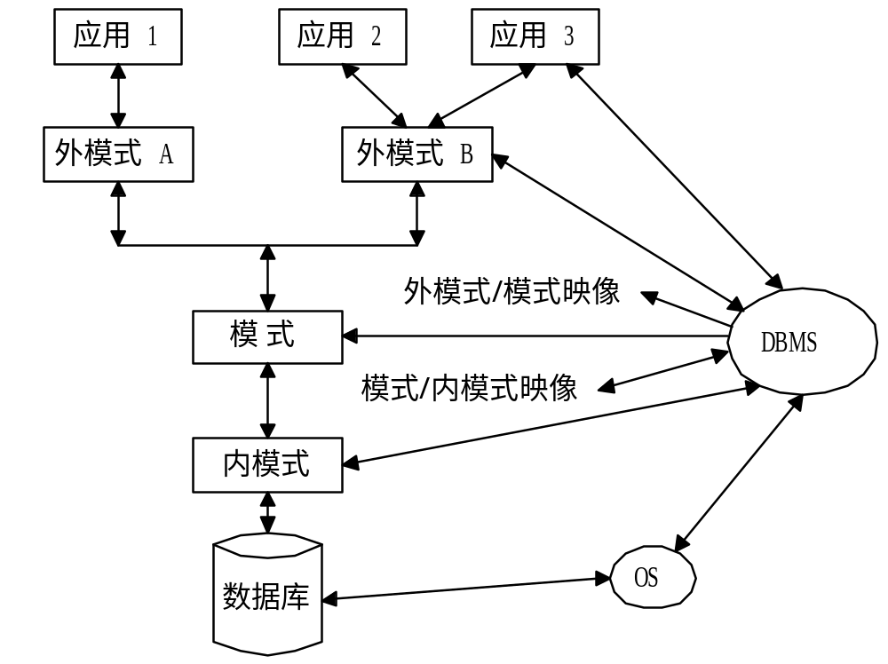
图2―12 数据库系统中数据的三级模式结构

Slide 34
二、三级结构和两级映像
模式（Schema）
  模式也称概念模式，是数据库中全体数据在逻辑上的视图。
外模式（External Schema）
  外模式也称子模式，是个别用户的数据视图，即个别用户涉及到的数据的逻辑结构。
内模式（Internal Schema）
  内模式也称存储模式。它既定义了数据库中全部数据的物理结构，还定义了数据的存储方法、存取策略等。

Slide 35
二、三级结构和两级映像
二级映象
  外模式/模式映象
  模式/内模式映象
  在外模式与模式之间通过外模式/模式映象进行转换。当模式改变时，只要相应改变外模式/模式映象，可使外模式保持不变。在模式与内模式之间通过模式/内模式映象进行转换。

Slide 36
三、两级数据独立性
逻辑独立性
物理独立性
当数据库的存储结构改变时，只要相应改变模式/内模式映象，可使模式保持不变，从而，外模式也可保持不变。这二级转换使数据库系统的数据具有较高的逻辑独立性和物理独立性。

Slide 37
四、用户及用户界面
用户是指使用数据库的应用程序或联机终端用户。
编写应用程序的语言是高级程序设计语言，称为主语言。
DBMS还提供数据操纵语言DML。

Slide 38
第四节 数据库管理系统
DBMS的工作模式
DBMS的主要功能
DBMS的模块组成

Slide 39
一、DBMS的工作模式
DBMS的工作模式：
  接受应用程序的数据请求和处理请求
  将用户的数据请求转换成复杂的机器代码
  实现对数据库的操作
  从对数据库的操作中接受查询结果
  对查询结果进行处理
  对处理结果返回给用户
介绍一下访问数据库的主要步骤，该过程如图2―13所示

Slide 40
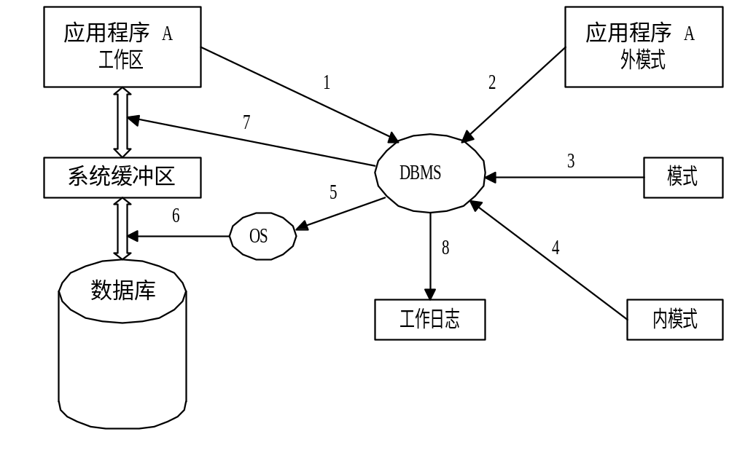
图2―13 访问数据库的主要步骤

Slide 41
二、DBMS的主要功能
数据库的定义功能
  DBMS提供DDL来定义模式、外模式和内模式
数据库的操纵功能
  DBMS应提供数据操纵语言（DML）供用户对数据库中的数据进行检索、修改、删除以及插入工作。
数据库的保护功能
  数据库的恢复、并发控制、完整性、安全性
数据库的维护功能
数据字典DD

Slide 42
三、DBMS的模块组成
查询处理器
  DML编译器、嵌入型DML的预编译器、DML编译器、查询运行核心程序。
存储管理器
  授权和完整性管理器、事务管理器、文件管理器、缓冲区管理器。

Slide 43
第五节 数据库系统
DBS的组成
DBS的全局结构
DBS结构的分类
DBS的效益

Slide 44
一、DBS的组成
数据库
  物理数据库，描述数据库。
硬件
  计算机硬件，存储设备。
软件
  DBMS、OS、各种宿主语言和应用开发支撑软件。
数据库管理员（DBA）
  控制数据整体结构，负责DBS的正常运行。

Slide 45
一、DBS的组成
DBA的职责
  概念模式和内模式的定义修改
  对数据库访问的授权
  完整性约束的说明。

Slide 46
二、DBS的全局结构
数据库用户
  DBA、专业用户、应用程序员、最终用户。
DBMS的查询处理器
  DML编译器、嵌入型DML的预编译器、DML编译器、查询运行核心程序。
DBMS的存储管理器
  授权和完整性管理器、事务管理器、文件管理器、缓冲区管理器。
磁盘存储器中的数据结构
  数据文件、数据字典、索引文件、统计数据组织。

Slide 47
三、DBS结构的分类
集中式DBS
客户/服务器式DBS
并行式DBS
分布式DBS

Slide 48
四、DBS的效益
灵活性
简易性
面向用户
数据控制
程序设计方便可维护性
标准化

Slide 49
精读和习题要求
精 读: 教材 P.11 ∼ P.33
习 题： P.35 2.3 ∼ 2.6
2.8 2.9

